Slide 1

Introducere în utilizarea Bluetooth
By Sanjay and Arvind Seshan

Slide 2
Obiective
Învățăm cum să utilizăm funcționalitatea Bluetooth pe EV3
Învățăm să primim și să trimitem mesaje între brick-urile EV3.

Slide 3
Ce este Bluetooth-ul?
Bluetooth-ul utilizează frecvențe radio pentru a comunica între diverse echipamente
Brick-urile EV3 utilizează Bluetooth-ul pentru a descărca programele fără fir
Brick-urile EV3 de asemenea utilizează Bluetooth-ul pentru a se conecta la un alt EV3

Slide 4
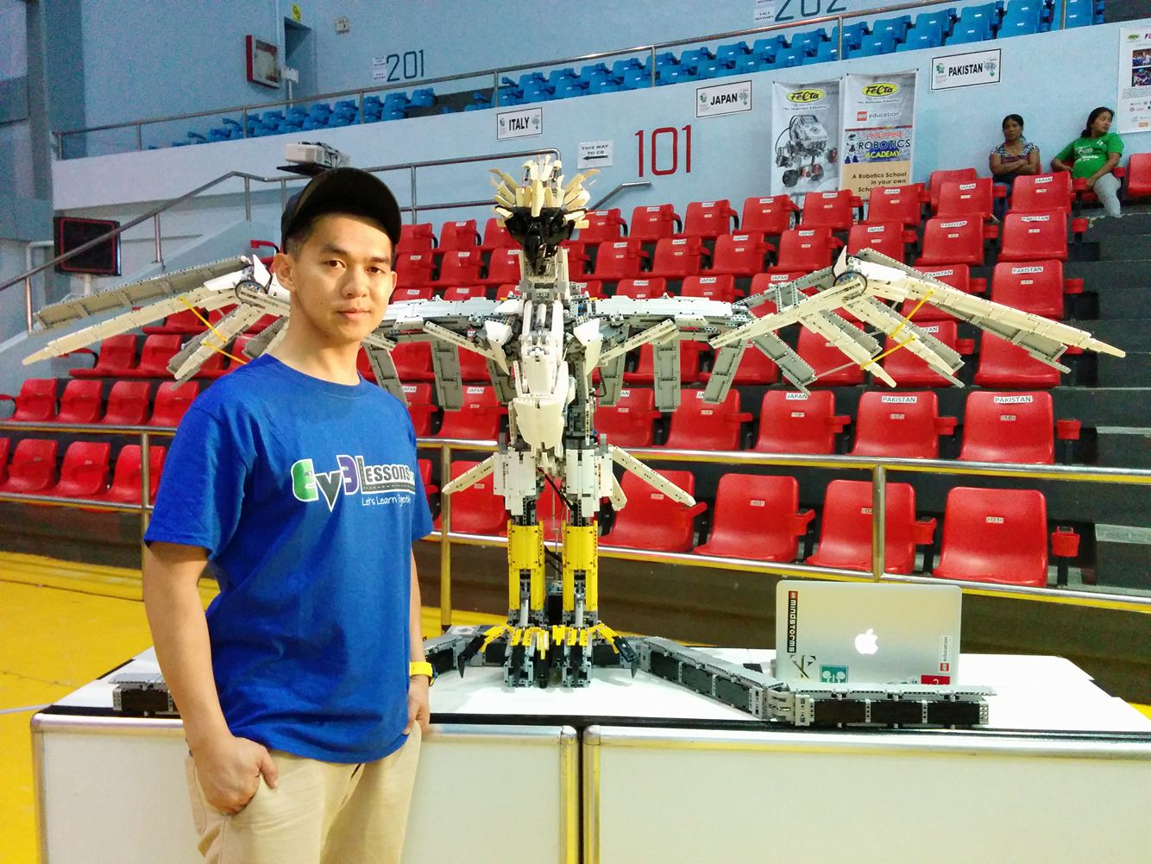
De ce să utilizăm Bluetooth-ul la EV3?
Controlăm un singur robot mare cu mai multe brick-uri
O alternativă este conectarea în cascadă: Cere mai puține fire dar are nevoie de programe separate.
Putem coordona mai mulți roboți
Îi putem face să execute acțiuni similare
Putem sincroniza acțiunile lor

Slide 5
Sfaturi pentru succes
Dăm fiecărui brick un nume unic (Sender și Receiver pentru această lecție)
Utilizăm un cablu pentru descărcarea codului în brick-uri (și nu prin bluetooth). Nu te poți conecta între EV3-uri și PC prin bluetooth în același timp.
În provocările din această lecție, deschidem robotul care primește mesajul, primul și apoi transmițătorul. Aceasta pentru că în Provocarea 1 se trimite o singura dată mesajul.

Slide 6
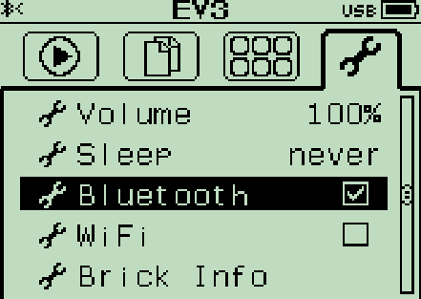
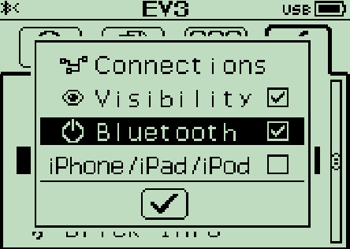
Activarea Bluetooth-ul pe EV3
Dechide Bluetooth-ul:
În meniul de EV3, mergi la simbolul care arată ca o cheie.
Mergi până la cuvântul ,,bluetooth” și activează-l.
Pentru a ne conecta la alt brick mergi înapoi în meniul Bluetooth
Mergi la “Connections”
Selectează “Search” și găsește numele celuilalt brick
Poți de asemenea să manageriezi conexiunile tale cu block-ul Bluetooth Connection. Dar noi nu utilizăm acest block în această lecție.

Slide 7
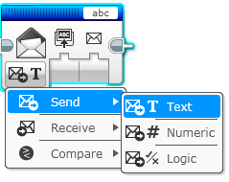
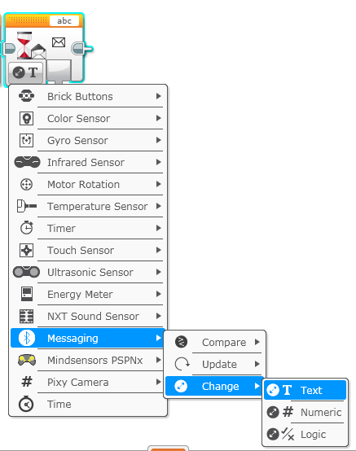
Block nou: Messaging
Block-ul ,,Messaging’’ poate fi găsit în Paleta albastră de comenzi.
Vei utiliza de asemenea block-ul ,,Wait For’’ în modul ,,Messaging’’.

Slide 8
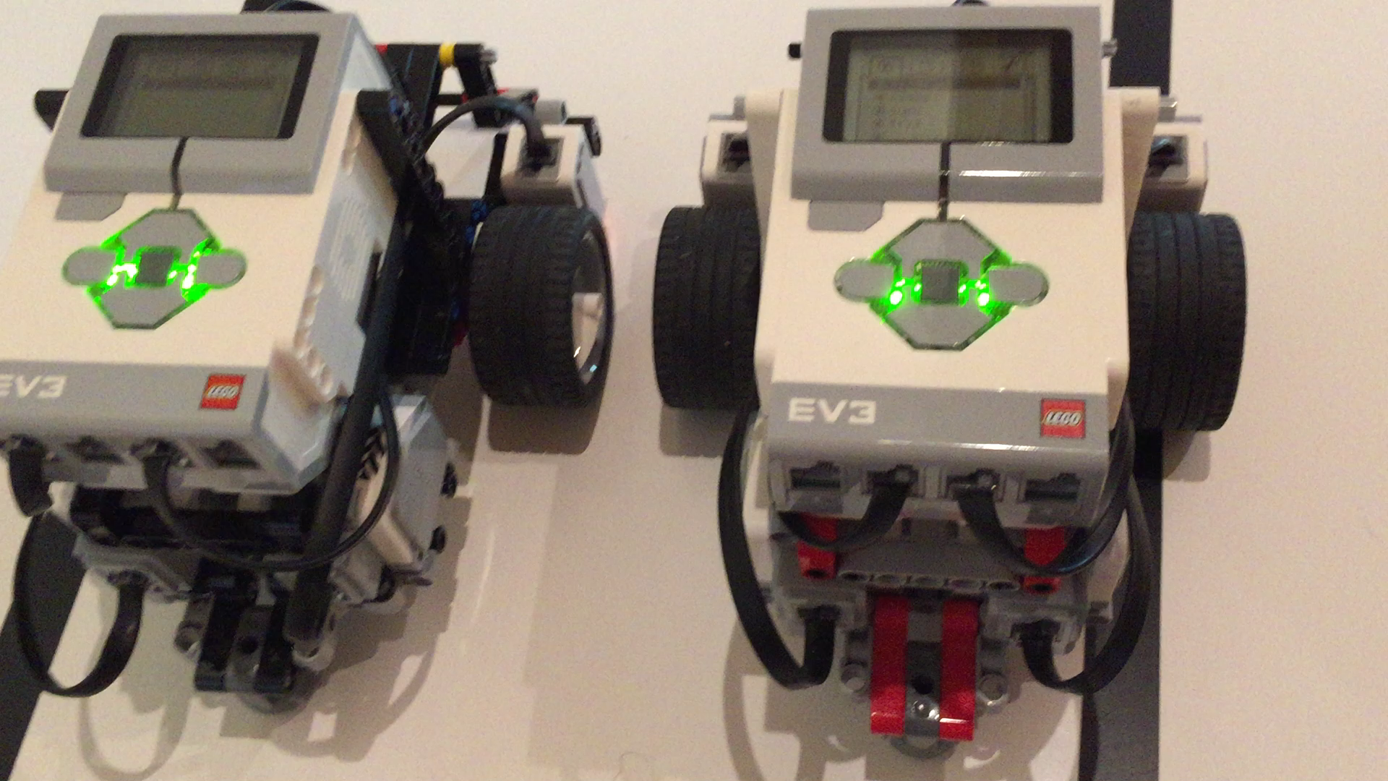
Provocarea 1
Trimite mesajul “Hello World” unui alt brick
Al doilea brick ar trebui să primească mesajul și să-l afișeze pe ecran timp de 5 secunde.
Sfaturi:
Va trebui să împerechezi cei 2 roboți înainte
Numește unul din roboți ,, Sender’’ și altul ,,Receiver’’ pentru această provocare
Pentru acestă provocare, vei utiliza block-ul Messaging → Send → Text
Vei utiliza block-ul ,,Wait For’’ în modul Messaging → Change → Text
Video

Slide 9
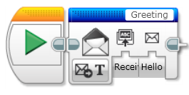
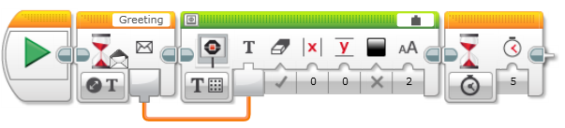
Provocarea 1 Soluția
Trimite mesajul “Hello World” robotului ,,Receiver’’. Titlul mesajului “Greeting” trebuie să corespundă cu programul ,,Receiver’’.
Codul de pe robotul ,,Sender’’
,,Wait for’’ un mesaj de la primul robot și afișează textul timp de 5 secunde.
Codul de pe robotul ,,Receiver’’

Slide 10
Provocarea 2: Înnotători sincronizați
Mișcă primul robot cu mâna și trimite puterea motoarelor celuilalt robot.
Fă ca robotul cu al doilea brick să primească data și să copie mișcarea.

Slide 11
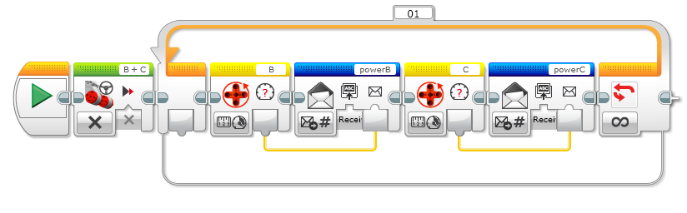
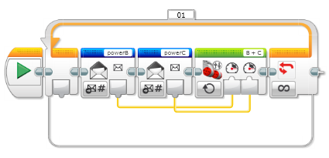
Provocarea 2 Soluția
Citește fiecare putere a motoarelor și trimite-le utilizând 2 titluri de mesaje diferite la robotul ,,Receiver’’
Codul de pe robotul ,,Sender’’
Codul de pe robotul ,,Receiver’’
Citește 2 titluri de mesaje diferite și aplică valorile puterii primite.

Slide 12
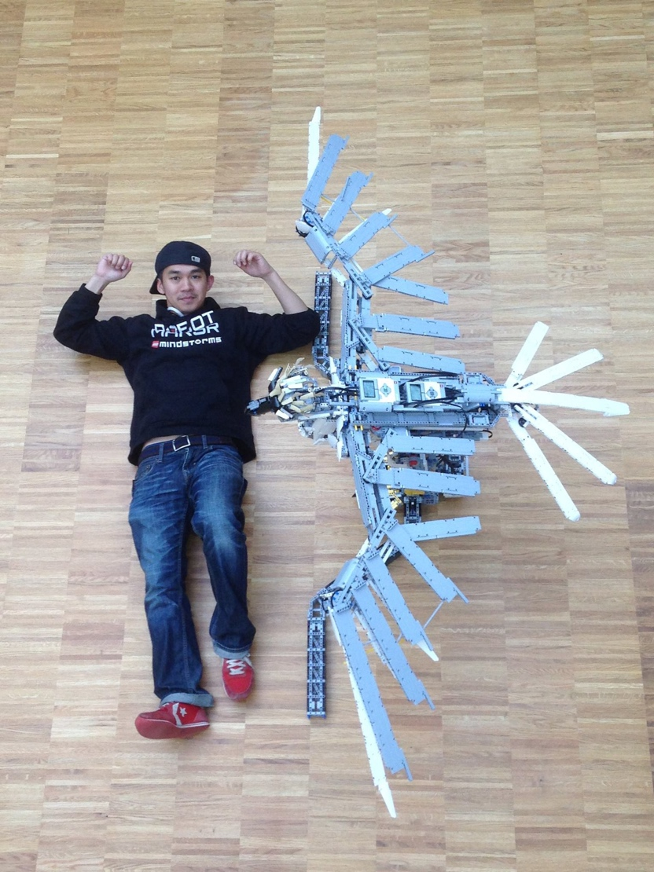
Să punem toate împreună
Odată ce ai învățat să utilizezi Bluetooth-ul pe EV3, poți creea roboți complecși, unde mișcarea este coordonată și sincronizată.
Vulturul lui Master Lee Magpili este un exemplu de astfel de proiecte unde mesajele Bluetooth sunt utilizate pentru coordonarea mișcării capului, picioarelor și aripilor (Fotografiile și codul postat cu permisiune) Un alt brick utilizează Bluetooth-ul pentru a controla Vulturul prin telecomandă.
Acest proiect solicită următoarele componente pentru pasăre și telecomandă:
5 EV3-uri
17 Motoare
2 senzori de atingere

Slide 13
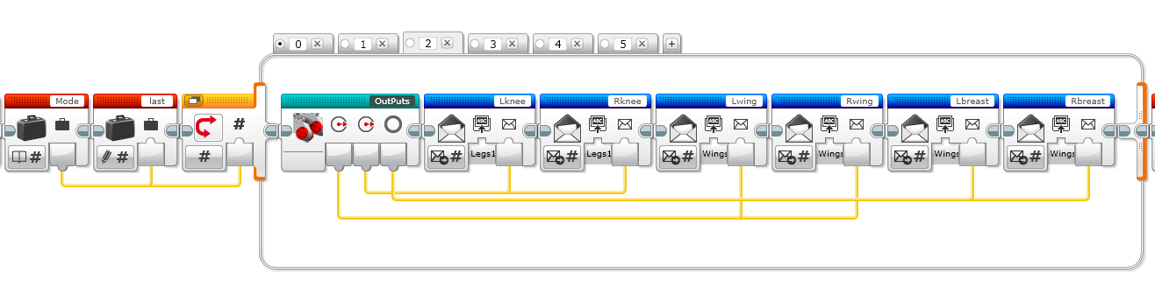
Vulturul
Aceasta este o mică parte a codului ,,Eagle’’. Aici se vede că acest cod are 5 moduri. Astfel, vezi că mesajele sunt transmise către brick-urile EV3 “Legs1” și “Wings”.
Mulțumiri lui Master Lee Magpili pentru împărtășirea acestui cod cu noi și EV3Lessons.

Slide 14
Credits
Această lecție de Mindstorms a fost realizată de Sanjay Seshan și Arvind Seshan.
Mai multe lecții sunt disponibile pe ev3lessons.com
Această lecție a fost tradusă în limba română de echipa de robotică FTC – ROSOPHIA #21455 RO20.
This work is licensed under a Creative Commons Attribution-NonCommercial-ShareAlike 4.0 International License.

